Slide 1
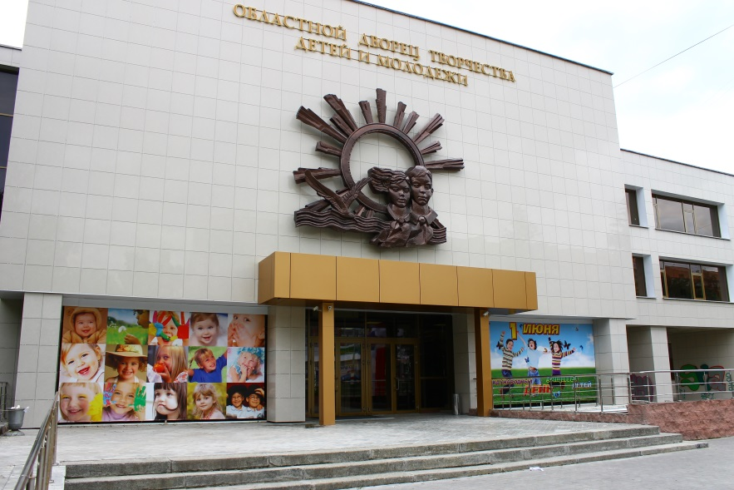
ЗАНЯТИЕ №1: «Введение. Профессиональная деятельность педагогического работника ОГБН ОО «ДТДМ»
Школа молодого педагога ОГБН ОО «ДТДМ»
Руководитель: Миткалева Л.А.
2023 г.

Slide 3
Федеральный закон РФ № 273-ФЗ «Об образовании в Российской Федерации»
ОБРАЗОВАНИЕ - «единый целенаправленный процесс воспитания и обучения, являющийся общественно значимым благом и осуществляемый в интересах человека, семьи, общества и государства, а также совокупность приобретаемых знаний, умений, навыков, ценностных установок, опыта деятельности и компетенции определенных объема и сложности в целях интеллектуального, духовно-нравственного, творческого, физического и (или) профессионального развития человека, удовлетворения его образовательных потребностей и интересов».

Slide 4
Нормативно–правовая база дополнительного образования детей (перечень основных законодательных документов и подзаконных актов в сфере дополнительного образования)
Международный уровень
Декларация прав ребенка (принята резолюцией 1386 (XIV) Генеральной Ассамблеи ООН от 20 ноября 1959 года)
Конвенция о правах ребенка (Генеральная ассамблея ООН 5 декабря 1989 года. Ратифицирована Верховным Советом СССР 13.06.1990г., с изменениями)

Slide 5
Федеральный уровень
Конституция Российской Федерации: принята всенародным голосованием 12.12.1993 г. (редакции от 01.07.2020г.)
Федеральный закон от 29 декабря 2012 года № 273-ФЗ «Об образовании в Российской Федерации» (со всеми изменениями);
Приказ Министерства просвещения РФ от 27 июля 2022 г. N 629 “Об утверждении Порядка организации и осуществления образовательной деятельности по дополнительным общеобразовательным программам”;
Стратегическая инициатива «Новая модель системы дополнительного образования», одобренная Президентом Российской Федерации 27 мая 2015 г.
Распоряжение Правительства РФ от 31.03.2022 N 678-р «Об утверждении Концепции развития дополнительного образования детей и признании утратившим силу Распоряжения Правительства РФ от 04.09.2014 N 1726-р» (вместе с "Концепцией развития дополнительного образования детей до 2030 года")
Распоряжение Министерства Просвещения Российской Федерации от 25.12.2019 г. № Р-145 «Об утверждении методологии (целевой модели) наставничества обучающихся для организаций, осуществляющих образовательную деятельность по общеобразовательным, дополнительным общеобразовательным и программам среднего профессионального образования, в том числе с применением лучших практик обмена опытом между обучающимися»
Приказ Министерства образования и науки РФ от 23.08.2017 года № 816 «Порядок применения организациями, осуществляющих образовательную деятельность электронного обучения, дистанционных образовательных технологий при реализации образовательных программ»

Slide 6
Постановление Правительства РФ от 26.12.2017 N 1642 (ред. от 07.07.2021) «Об утверждении государственной программы Российской Федерации «Развитие образования»
Распоряжение Правительства Российской Федерации от 12.11.2020 № 2945-Р «Об утверждении плана мероприятий по реализации в 2021-2025 годах Стратегии развития воспитания в РФ до 2025 года»
Приказ Министерства просвещения Российской Федерации от 03.09.2019 № 467 «Об утверждении Целевой модели развития региональных систем дополнительного образования детей»
Приказ Министерства труда и социальной защиты Российской Федерации от 05.05.2018 № 298 «Об утверждении профессионального стандарта «Педагог дополнительного образования детей и взрослых»
Паспорт приоритетного проекта «Доступное дополнительное образование для детей»
Письмо Департамента государственной политики в сфере воспитания детей и молодежи Министерства образования и науки Российской Федерации от 18.11.2015 № 09-3242 "О направлении информации" (вместе с "Методическими рекомендациями по проектированию дополнительных общеразвивающих программ (включая разноуровневые программы)"
Постановление Главного государственного санитарного врача РФ от 28.09.2020 N 28 «Об утверждении санитарных правил СП 2.4.3648-20 «Санитарно-эпидемиологические требования к организации воспитания и обучения, отдыха и оздоровления детей и молодежи»
Постановление Главного государственного санитарного врача российской Федерации от 28.01.2021 г. №2 «Об утверждении санитарных правил и норм СанПин 1.2.3685-21 «Гигиенические нормативы и требования к обеспечению безопасности и (или) безвредности для человека фактов среды обитания» ( раздел 6 ) «Гигиенические нормативы по устройству содержанию и режиму работы организации воспитания и обучения, отдыха и оздоровления детей и молодежи».

Slide 7
Федеральный Закон РФ «Об образовании в Российской Федерации» от 29.12.2012 №273-ФЗ
Нормативно-правовая база ОГБН ОО «ДТДМ»
Устав, локальные акты ОГБН ОО «ДТДМ»
Гл. 1, ст.2, п.14
Дополнительное образование (ДО) – это вид образования, который направлен на всестороннее удовлетворение образовательных потребностей человека в интеллектуальном, духовно-нравственном, физическом и (или) профессиональном совершенствовании и не сопровождается повышением уровня образования.
Гл. 3, ст.23, п.3.1
Организация дополнительного образования – образовательная организация, осуществляющая в качестве основной цели её деятельности образовательную деятельность по дополнительным общеобразовательным программам.
Гл. 1, ст.2, п.9
Образовательная программа – комплекс основных характеристик образования (объём, содержание, планируемые результаты), организационно-педагогических условий и в случаях, предусмотренных настоящим Федеральным законом, форм аттестации, который представлен в виде учебного плана, календарного учебного графика, рабочих программ учебных предметов, курсов, дисциплин (модулей), иных компонентов, а также оценочных и методических материалов.

Slide 8
Концепция развития дополнительного образования детей
(Распоряжение Правительства РФ от 31.03.2022 N 678-р)
Целями развития дополнительного образования детей являются создание условий для самореализации и развития талантов детей, а также воспитание высоконравственной, гармонично развитой и социально ответственной личности.
Для достижения целей развития дополнительного образования детей необходимо решение задач.
Основные задачи:
совершенствование системы организации и управления дополнительного образования, направленной на выстраивание региональной политики в части развития региональных систем дополнительного образования детей с учетом задач социально-экономического развития субъектов Российской Федерации, в том числе потребностей соответствующих отраслей экономики;
обновление инфраструктуры дополнительного образования детей, в том числе путем предоставления субъектам Российской Федерации субсидий из федерального бюджета;

Slide 9
совершенствование системы персонифицированного учета и персонифицированного финансирования в рамках целевой модели, в том числе выдача сертификатов персонифицированного финансирования независимо от места проживания, состояния здоровья ребенка и уровня материальной обеспеченности семьи (за исключением детских школ искусств, организаций, реализующих дополнительные образовательные программы спортивной подготовки с 1 января 2023 г.), а также оказание информационно-консультационной поддержки родителям (законным представителям) для получения детьми качественного дополнительного образования;
обновление содержания и методов обучения при реализации дополнительных общеобразовательных программ на основе комплексного анализа доступности услуг в субъектах Российской Федерации, интересов и потребностей различных категорий детей (в том числе детей-инвалидов и детей с ограниченными возможностями здоровья), демографической ситуации и прогнозов социально-экономического развития;
формирование единого открытого образовательного пространства дополнительного образования детей, расширение участия организаций негосударственного сектора в реализации дополнительных общеобразовательных программ;
организация воспитательной деятельности на основе социокультурных, духовно-нравственных ценностей российского общества и государства, а также формирование у детей и молодежи общероссийской гражданской идентичности, патриотизма и гражданской ответственности;
и т.д.

Slide 10
Федеральный закон РФ №273-ФЗ «Об образовании в российской федерации» от 29.12.2012
Статья 10. Структура системы образования:
6. Дополнительное образование включает в себя такие подвиды, как дополнительное образование детей и взрослых и дополнительное профессиональное образование.
Статья 12. Образовательные программы
4. К дополнительным образовательным программам относятся:
1) дополнительные общеобразовательные программы – дополнительные общеразвивающие программы, дополнительные предпрофессиональные программы;
2) дополнительные профессиональные программы – программы повышения квалификации, программы профессиональной подготовки.
Дополнительные образовательные программы
Дополнительные общеобразовательные программы
Дополнительные профессиональные программы
Дополнительные общеразвивающие программы
Дополнительные предпрофессиональные программы
Программы повышения квалификации
Программы профессиональной подготовки

Slide 11
Дополнительные общеразвивающие программы
Разработка основных общеобразовательных программ в соответствии с Федеральным законом РФ №273-ФЗ «Об образовании в Российской Федерации» относится к компетенции организации, осуществляющей образовательную деятельность.
Образовательная организация
Разрабатывает и утверждает программы
Определяет самостоятельно содержание программ
Указывает сроки обучения по программам

Slide 12
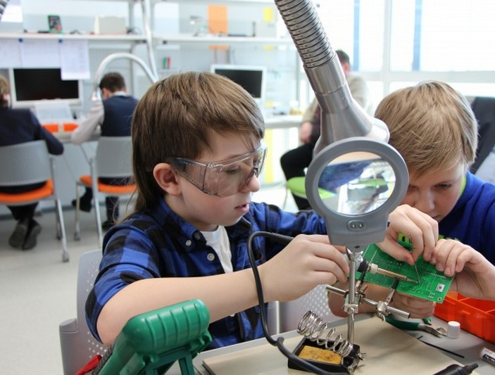
участники образовательных отношений
Участниками образовательных отношений являются: обучающиеся, родители (законные представители) несовершеннолетних обучающихся, педагогические работники и их представители, организации, осуществляющие образовательную деятельность.
!!!Согласно «Конвенции о правах ребенка» (1989) ребенком является каждый человек до достижения им 18 лет.

Slide 13
Каждый обучающийся заслуживает индивидуального подхода к организации жизнедеятельности
Развитие творческой индивидуальности
Формирование мотивации к познанию и творчеству
Создание ситуации успеха
ОБУЧАЮЩИЙСЯ
Дополнительное образование детей
Организация социального опыта
Самореализация личности
Психолого-педагогическая поддержка

Slide 14
ЧЕЛОВЕК-ЧЕЛОВЕК
Педагогическая профессия относится к профессиям типа «Человек-Человек». Согласно Е.А. Климову, этот тип профессий определяется следующими качествами человека: устойчиво хорошим самочувствием в ходе работы с людьми, потребностью в общении, способностью мысленно ставить себя на место другого человека, способностью быстро понимать намерения, помыслы, настроение других людей, способностью быстро разбираться во взаимоотношениях людей, способностью хорошо помнить, держать в уме знание о личных качествах многих и разных людей и т.д.

Slide 15
в соответствии с Федеральным законом РФ № 273 «Об образовании в Российской Федерации» имеют право на занятие педагогической деятельностью:
лица, имеющие среднее профессиональное или высшее образование и отвечающие квалификационным требованиям, указанным в квалификационных справочниках, и (или) профессиональным стандартам.

Slide 16
Основные педагогические должности в ОГБН ОО «ДТДМ»
Методист (включая старшего)
Педагог-организатор
Педагог дополнительного образования (включая старшего)
Тренер-преподаватель (включая старшего)
Концертмейстер

Slide 17
Педагог дополнительного образования – удивительная, уникальная педагогическая профессия

Slide 18
Педагог дополнительного образования
Это специалист, который проводит занятия по различным предметам, которые либо не включены в обязательную программу обучения (хореография, шахматы, робототехника, театральное искусство), либо даны в школе на базовом уровне, не позволяющем развить талант ребенка (ИЗО и ДПИ, вокальное искусство, игра на музыкальных инструментах).
Педагог дополнительного образования:
Разрабатывает и реализует программы дополнительного образования.
Обеспечивает обоснованный выбор наиболее эффективных средств, форм и методов работы.
Выявляет творческие способности обучающихся, создаёт условия для их развития.
Организует самостоятельную работу обучающихся, работу в группах по выбранным направлениям.
Организует участие обучающихся в массовых мероприятиях.
Способствует формированию и дальнейшему развитию профессиональных интересов обучающихся.

Slide 21
Педагог-организатор
Содействует развитию личности, талантов и способностей детей
Изучает возрастные и психологические особенности, интересы и потребности детей, создает условия для их реализации
Организует совместную деятельность обучающихся и взрослых
Поддерживает социально значимые инициативы детей
Организует праздники, вечера, экскурсии, походы и др.
Анализирует достижения обучающихся, оценивает эффективность их обучения.

Slide 22
МЕТОДИСТ (включая старшего)
Методист – это человек, который профессионально владеет методом, теоретик и практик в одном лице.
Основные качества:
способности организатора и лидера;
умение объединять коллектив;
быть хорошим оратором, уметь донести идею до слушателей в доступной и понятной форме;
коммуникабельность и эрудиция - непременные атрибуты хорошего методиста.
Профессия требует постоянного повышения образования и личного мастерства, расширения кругозора.

Slide 23
Компетенции методиста

Slide 24
Внедренческие
Аналитические
Функциональные умения методиста
Проектировочные
Конструктивные
Исследовательские
Информационные
Коммуникативные

Slide 25
Основные ключевые моменты (из должностной инструкции методиста)
Консультирование - поиск и предложение возможных решений по возникающим вопросам, связанных с содержанием и методическим обеспечением образовательного процесса.
Координирование - направление на курсы повышения квалификации.
Организация открытых занятий, семинаров, конференций, выставок, соревнований и других мероприятий.
Информирование - направление потоков информации от источника к нуждающемуся потребителю и обеспечение понимания содержания информации.
Нормативно-правовое сопровождение - через изучение документов, связанных с педагогической деятельностью.
Курирование (содействие) – понимание проблем образовательной организации и оказание методической помощи в их решении.
Проведение экспертизы образовательных программ и анализа деятельности образовательной организации.

Slide 26
Это надо знать!
Система внешкольного воспитания учащихся была переименована в систему дополнительного образования детей в 1992 году.
Педагогическая технология – это специальный набор форм, методов, способов, приёмов обучения и воспитательных средств, системно используемых в образовательном процессе на основе декларируемых психолого-педагогических установок, приводящий всегда к достижению прогнозируемого образовательного результата с допустимой нормой отклонения.
Локальные акты образовательной организации, которые в обязательном порядке должны содержать положения о правах и обязанностях педагогического работника – это: правила внутреннего трудового распорядка и должностная инструкция.
Основной вид организации образовательного процесса с детьми в организации дополнительного образования – занятие.
Дополнительная общеразвивающая программа - это документ, определяющий содержание образования определенного уровня и направленности.
Педагог дополнительного образования комплектует состав обучающихся объединения и принимает меры по сохранению их в течение срока обучения.
Педагоги имеют право на свободу выбора и использования методик обучения и воспитания, учебных пособий и материалов, методов оценки знаний обучающихся.
Родители (законные представители) обучающихся могут участвовать в работе объединений, без включения в основной состав.

